Slide 1
게임 리뷰 감성분석
서비스
한국폴리텍대학교
인공지능소프트웨어과
배성민
2026.06.23

Slide 2
01 | 개요
02 | 시연영상
03 | 구조
04 | 겪은 문제
목차

Slide 3
개요
게임 플랫폼 스팀에서 게임에 대한 리뷰를 크롤링하여
115만건의 리뷰에 대한 감성분석 모델을 제작하고
이를 통해 게임별로 리뷰 감성 분석 / 단어 빈도수 분석 서비스를 제작했습니다.

Slide 4
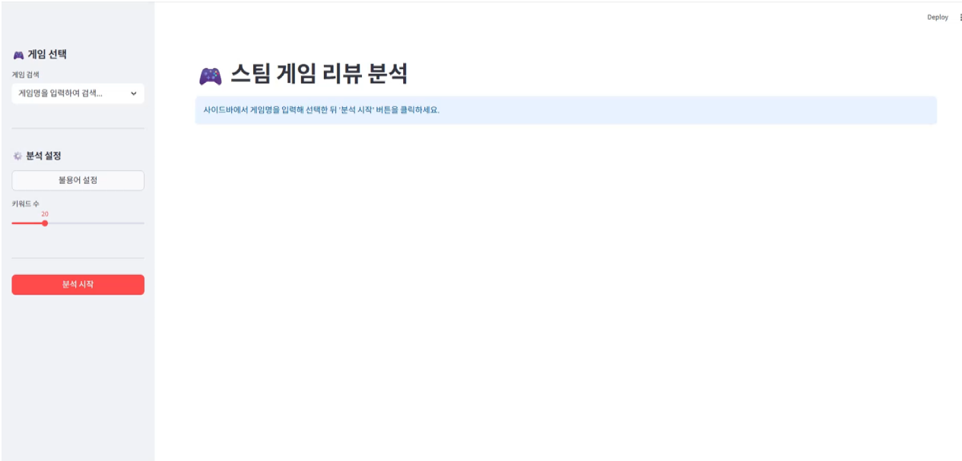

Slide 5





구조
01
02
03
04
길이 통일
(패드 시퀀스)
형태소 분석
정수 인코딩
임베딩
05
06
07
08
Bidirectional LSTM
Dropout
ReLU
Sigmoid

Slide 6




겪은 문제
문제점
해결방안
단방향 LSTM과 한국어 어순의 문제
서비스에서 Okt 형태소 분석 사용시 로딩시간 문제
한글로 표시되어있지만 타국언어로 리뷰가 적힌 문제
Bidirectional LSTM 적용
서비스에선 Kiwipiepy 형태소 분석기 사용
정규표현식을 통해 한번 더 필터링

